Slide 1
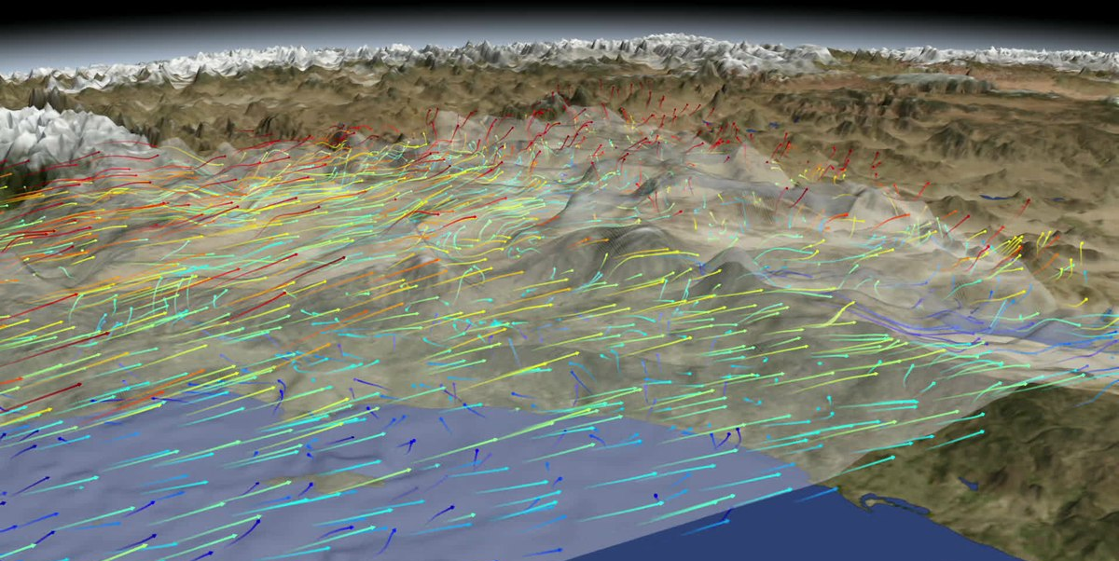
Fondamenti di fluidodinamica dei flussi atmosferici

Slide 2
Fondamenti di fluidodinamica dei flussi atmosferici
Grandezze fondamentali
Cenni di micrometeorologia
Struttura ed evoluzione dello Strato Limite Atmosferico
Bilancio di calore superficiale nell’ambiente costruito

Slide 3
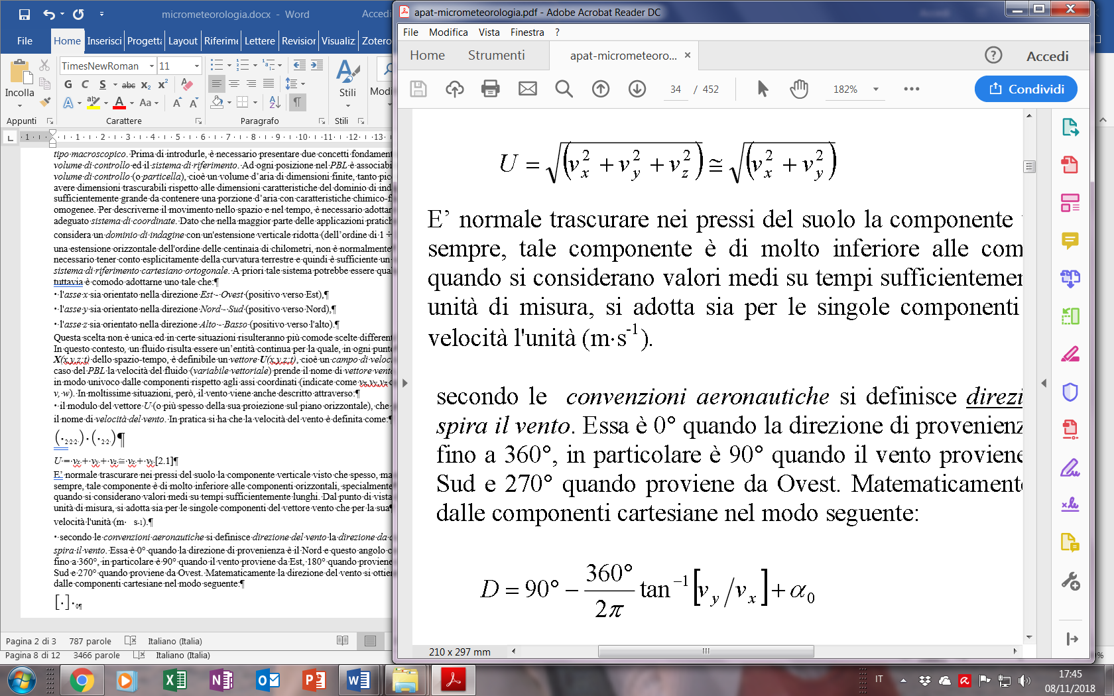
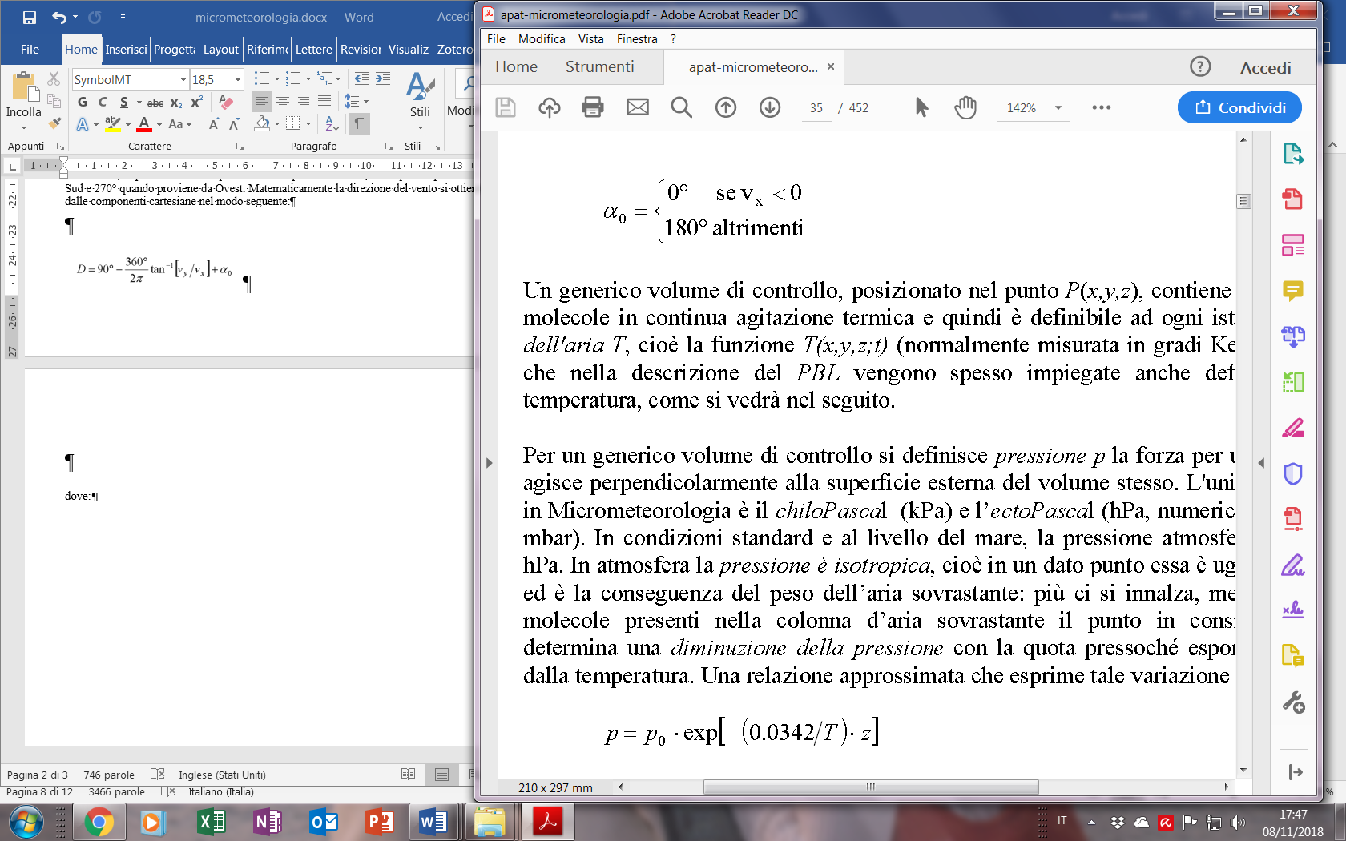
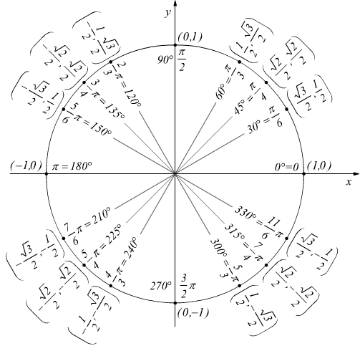
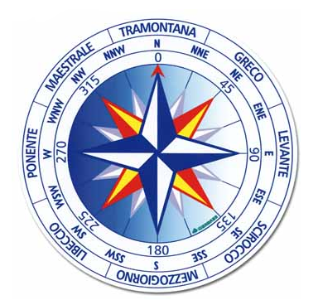
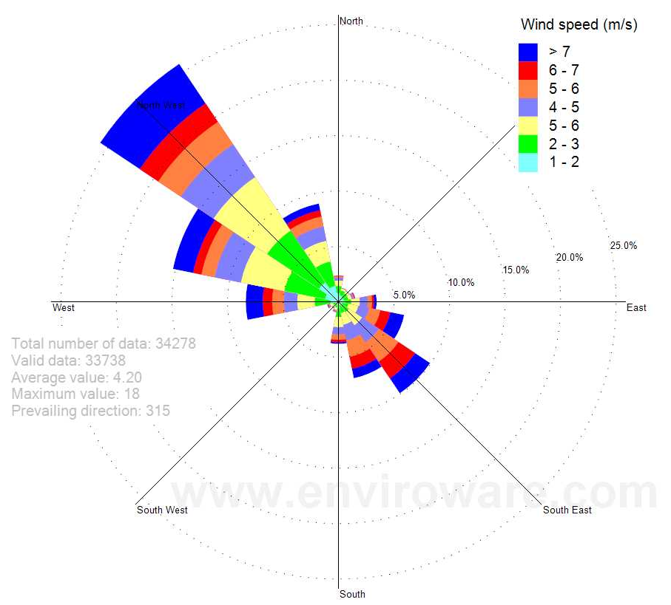
1. Direzione del vento
Convenzioni aeronautiche: si assegna al vento la direzione da cui proviene, con origine a Nord e senso orario degli angoli (0° da Nord, 90° da Est, 180° da Sud e 270° da Ovest).
Matematicamente la direzione del vento si ottiene dalle componenti cartesiane nel modo seguente:
in cui
Cagliari
Cerchio goniometrico Rosa dei venti
Calma (bava di vento):
21%
Venti regnanti: sono quelli con maggiori frequenza di apparizione (di solito si considera almeno il 50%).
Venti dominanti: sono quelli con le maggiori velocità (di solito almeno 20 m/s, circa 70 km/h).
Venti prevalenti: sono quelli che sono contemporaneamente regnanti e dominanti.

Slide 4
1. Pressione
$P_{ATM}=101.325 \frac{N}{m^{2}} \left(Pa\right)=1 atm =1 bar=760 mmHg=10,33 mH_{2}O =1,033 at$
L'unità di misura più usata in Micrometeorologia è il chiloPascal (kPa) e l’ectoPascal (hPa, numericamente equivalente ai mbar)
In condizioni standard e al livello del mare, la pressione atmosferica è pari a 1013.25 hPa (circa 1000 hPa)
In atmosfera la pressione è isotropica (in un punto essa è uguale in ogni direzione)
Diminuzione della pressione con la quota pari a circa 10 hPa per ogni innalzamento di 100 metri

Slide 5
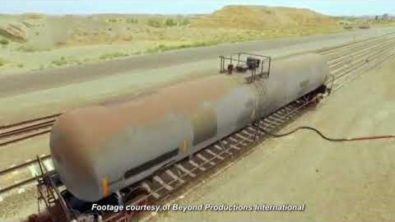
1. Pressione: Pressione atmosferica
Svuotamento autobotte
https://www.youtube.com/watch?v=VS6IckF1CM0

Slide 6
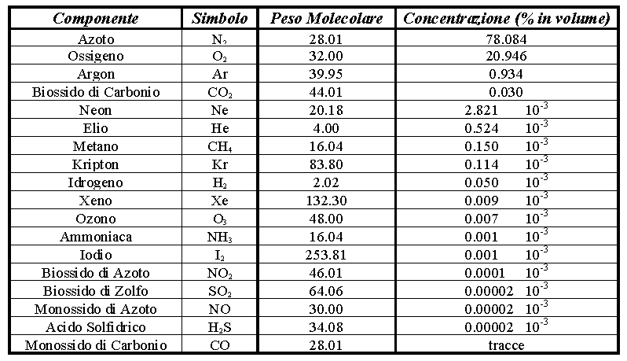
1. Caratteristiche dell'aria secca
Aria secca (assenza di vapore acqueo): gas permanenti (la concentrazione è praticamente costante nel tempo) e altre sostanze chimiche (in quantità ridotte, compresi gli inquinanti: gas serra, effetti dannosi sugli esseri viventi)

Slide 7

1. Gas serra
Principalmente Biossido di Carbonio (${CO}_{2}$), ma anche Metano (${CH}_{4}$), Ossido Nitroso ($N_{2}O$) ed in misura minore l’Ozono ($O_{3}$)
CloroFluoroCarburi (CFC, erosione della fascia di Ozono stratosferico):
scarsa reattività
tempi di residenza in atmosfera molto lunghi (~ 10-100 anni)
raggiungono la stratosfera e distruggono le molecole di Ozono
diminuzione dell’effetto schermante nei confronti della radiazione ultravioletta
maggiore riscaldamento
cambiamento climatico globale e aumento dei fenomeni intensi di breve durata

Slide 8
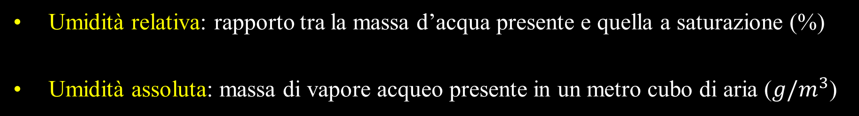
1. Umidità dell’aria
Umidità relativa: rapporto tra la massa d’acqua presente e quella a saturazione (%)
Umidità assoluta: massa di vapore acqueo presente in un metro cubo di aria (${g/m}^{3}$)

Slide 9
1. Le caratteristiche dell'aria umida
La maggior parte dell'acqua allo stato gassoso entra nello SLA attraverso l'evaporazione e la traspirazione (evapotraspirazione)
Evaporazione: quando una singola molecola di acqua allo stato liquido sopra una superficie liquida o contenente liquido (es. terreno umido), acquista (per es. a causa della radiazione solare incidente) sufficiente energia cinetica da rompere il legame esistente tra le varie molecole presenti; consente di lasciare lo specchio d'acqua e di mescolarsi con gli altri componenti gassosi dell'aria
Traspirazione: riguarda l’acqua presente negli organismi viventi vegetali; durante le ore diurne, gli stomi delle foglie si aprono in risposta alla presenza di energia solare incidente; se la tensione di vapore dell'acqua nelle foglie supera la tensione di vapore dell'acqua presente nell'aria, le molecole di acqua si muovono dalla zona ad alta tensione di vapore (le foglie appunto) a quella a minore tensione di vapore (l'atmosfera)
Entrambe sottraggono energia termica all’aria circostante (la raffreddano) e ne aumentano l’umidità

Slide 10
2. Meteorologia e Micrometeorologia
Meteorologia: studia l’Atmosfera nel suo complesso e la Troposfera in particolare
Micrometeorologia: studia le proprietà e l’evoluzione dello Strato Limite Atmosferico (SLA), cioè degli strati atmosferici più vicini al suolo, e in particolare la microturbolenza e lo scambio fra strati a contatto del suolo (per es., l’ambiente costruito) e strati superiori

Slide 11
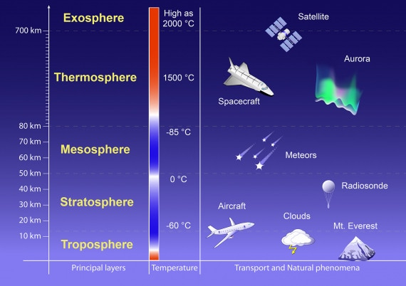
3. Atmosfera
L'ozonosfera: tra 15–35 km di altitudine (parte bassa della stratosfera): parte delle radiazioni UV solari vengono filtrate e si evita il mescolamento verticale con la troposfera, che viene quindi stabilizzata
L’ozonosfera protegge
gli organismi viventi
dall'effetto nocivo
di alcune radiazioni UV

Slide 12
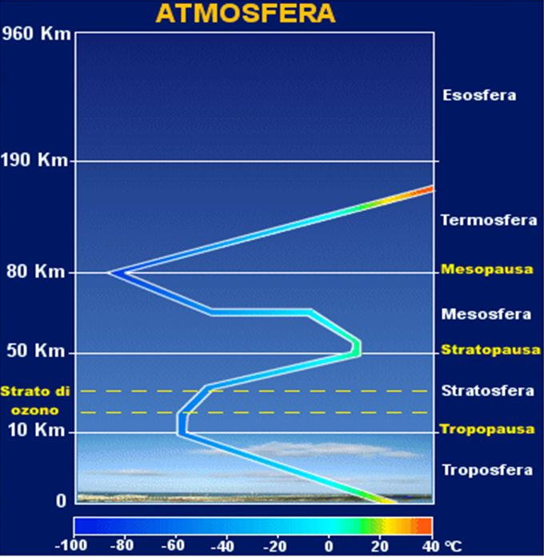
3. Troposfera
Strato di atmosfera dell’ordine di circa 10 km, in cui la temperatura cala con la quota
Ospita quasi tutti i fenomeni meteorologici

Slide 13
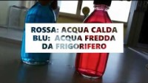
3. Moti convettivi
https://www.youtube.com/watch?v=8KyHpNVeVxw

Slide 14
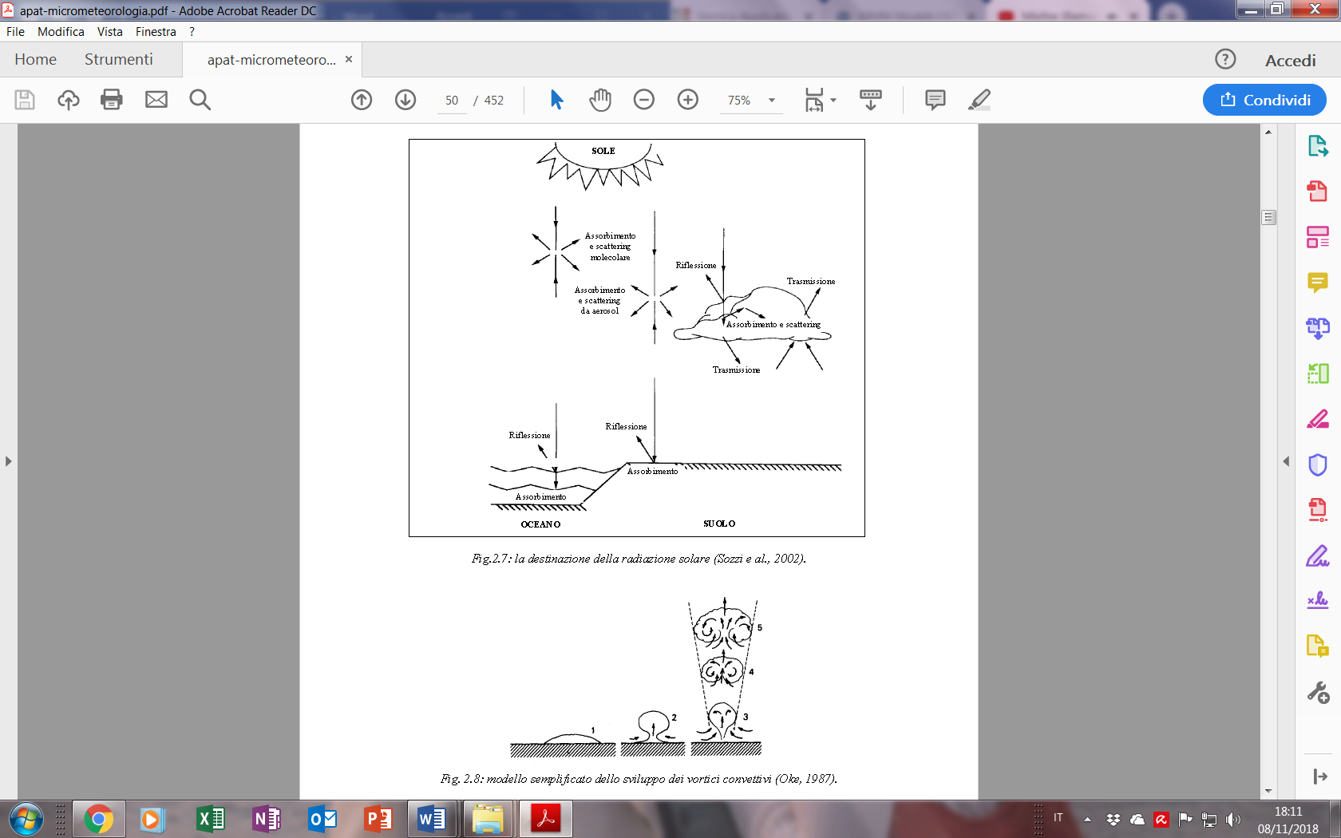
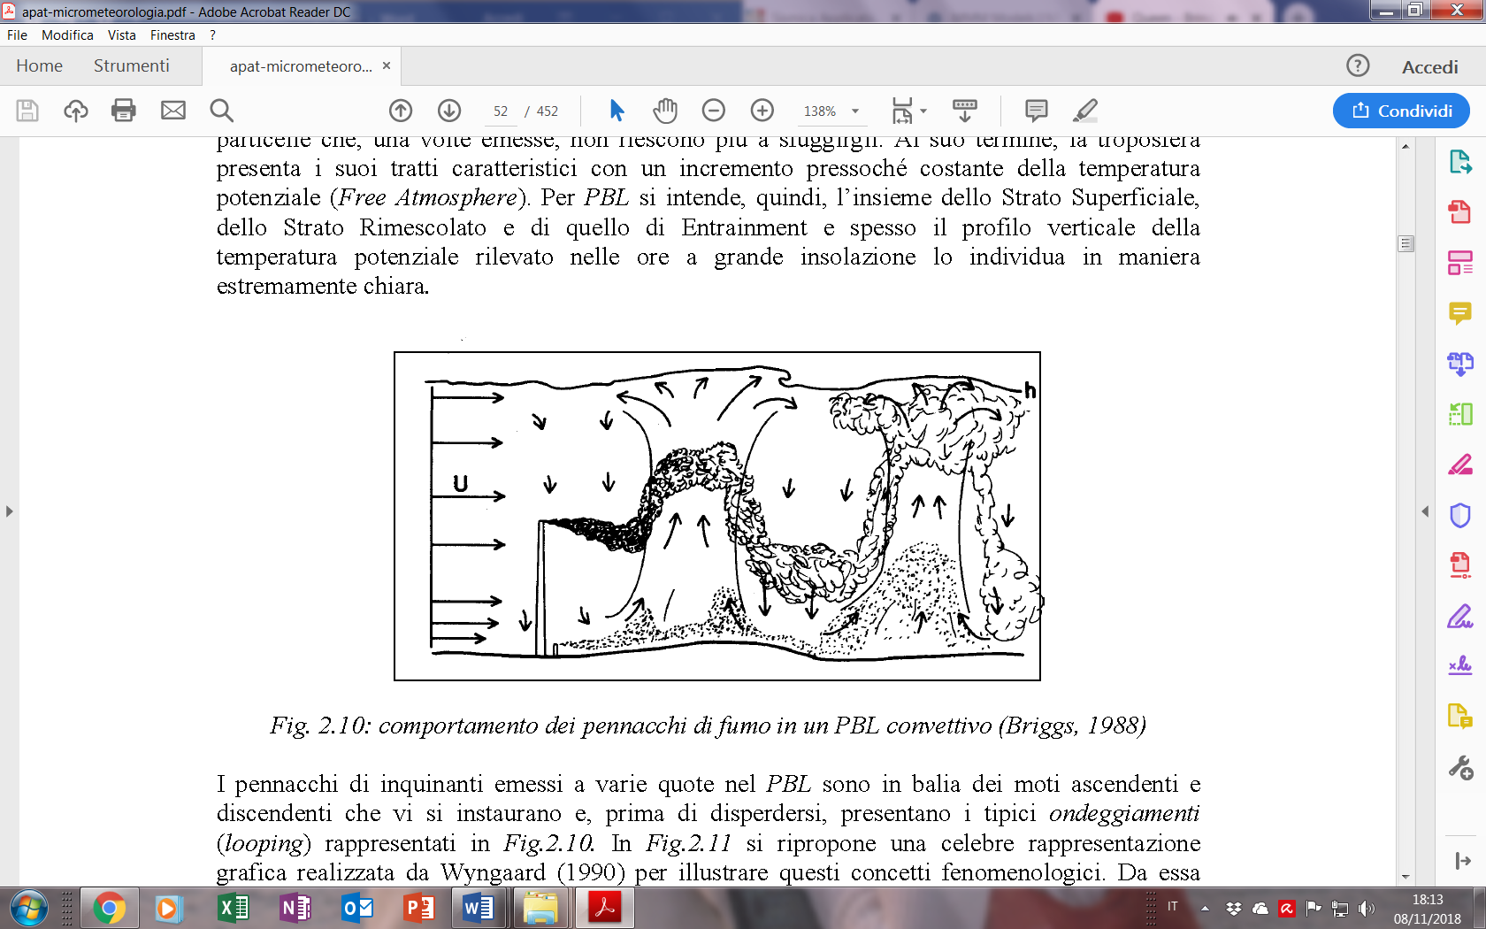
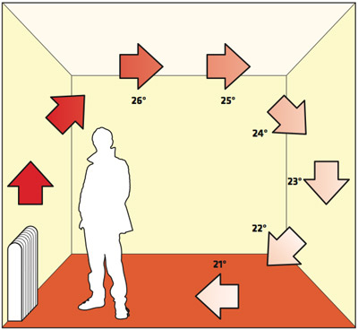
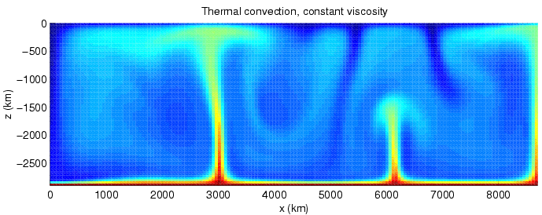
3. Moti convettivi
Origine termica, producono vortici (termiche o thermals) sui quali agisce la forza di galleggiamento (o di Archimede), dovuta alla differenza di densità dell’aria contenuta nei vortici rispetto alla densità dell’aria circostante
La loro forza motrice è quindi il galleggiamento (buoyancy)

Slide 15
3. Strato Limite Atmosferico (SLA)
SLA o Atmospheric Boundary Layer (ABL) o Strato Limite Planetario (Planetary Boundary Layer, PBL):
  porzione di Troposfera a diretto contatto con la superficie terrestre, quindi risente direttamente della sua influenza (attrito): l’aria è un fluido viscoso
  vi avviene la maggior parte dei fenomeni legati alla dispersione degli inquinanti in atmosfera, l’evapotraspirazione e il trasferimento di calore dal suolo e vento)
  vi si osserva la maggior parte della turbolenza (mescolamento)

Slide 16
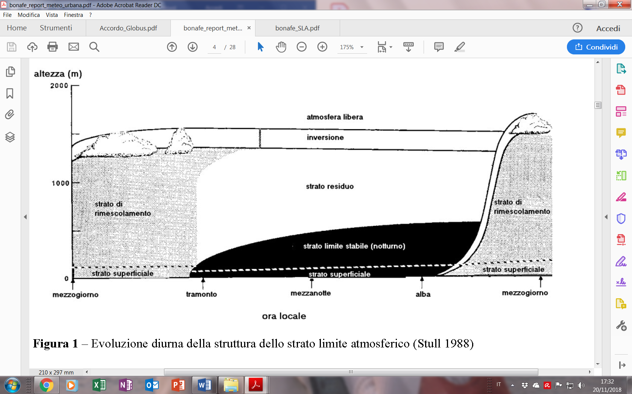
3. Struttura ed evoluzione giornaliera dello SLA
Di giorno, la radiazione solare (onda corta) riscalda la superficie del pianeta e genera instabilità. Si formano spontanei moti verticali.
Di notte la superficie del pianeta perde energia irradiando (onda lunga) verso l'atmosfera, la stabilità impedisce il trasporto lungo la verticale

Slide 17
3. Struttura ed evoluzione dello SLA
Strato di rimescolamento: riscaldato dal basso, turbolenza più termica che meccanica
Strato stabile: la temperatura aumenta con la quota, perciò è molto stabile (turbolenza debole e principalmente meccanica, dovuta ai venti, quindi tipicamente ondulante e con poco rimescolamento )
Strato residuo: stratificazione neutra, poca turbolenza; può intrappolare inquinanti fino al giorno successivo
Strato superficiale: ~10% dello SLA (~100 m), vicino alla superficie; turbolenza omogenea, profilo del vento logaritmico

Slide 18
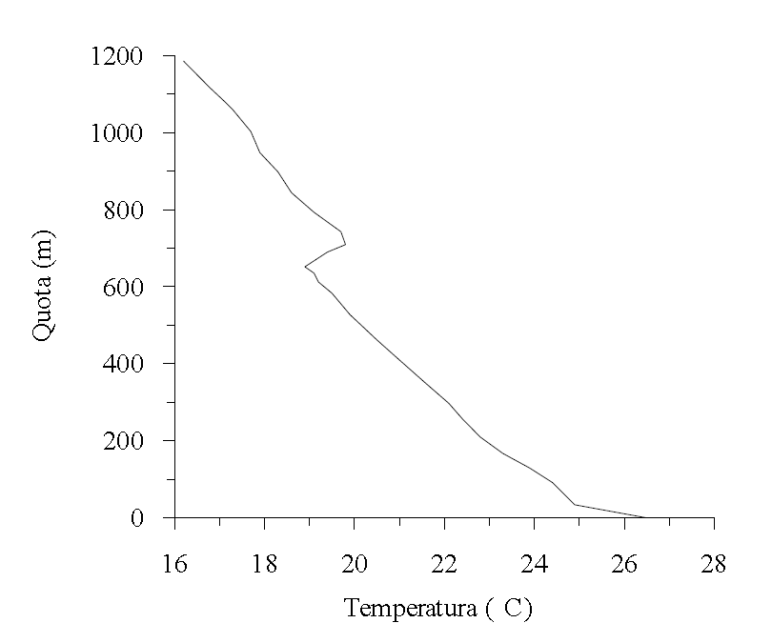
3. Strato Limite Atmosferico (SLA)
Profilo verticale di temperatura dell’aria, rilevato in un’ora centrale della giornata: il limite superiore dello SLA può essere individuato nella base dell’inversione termica in quota in esso presente
Estensione verticale dello SLA: ~1000 m, con notevole variabilità temporale e pronunciato ciclo diurno
2 fonti di turbolenza: meccanica (vento, vortici piccoli) + termica (convettiva, legata al sole, vortici grandi, ~10-100 m)

Slide 19
3. La temperatura nello SLA
Nello SLA, generalmente la temperatura cala di circa 0.7 gradi salendo di 100 m: SLA neutro

Slide 20
3. La temperatura nello SLA
Quando la temperatura cala di circa 0.7 gradi salendo di 100m, il profilo si chiama neutro
Quando cala più rapidamente, si dice instabile o convettivo
Quando cala più lentamente (o addirittura cresce), si dice stabile
SLA neutro
SLA instabile
SLA stabile
SLA stabile

Slide 21
3. Inversione di temperatura
Quando la temperatura cresce con la quota (invece che diminuire)
Caso estremo di SLA stabile (quindi tipicamente notturno)

Slide 22
3. Inversione di temperatura
Di notte il suolo si raffredda velocemente
L’aria vicino al suolo si raffredda, mentre l’aria al di sopra resta più calda
Si forma uno strato in cui la temperatura cresce – anziché calare – con la quota
    È particolarmente intensa in inverno, in pianura e nelle valli
    Inibisce fortemente il rimescolamento
    Interessa uno strato di spessore variabile, fino a qualche centinaia di metri

Slide 23
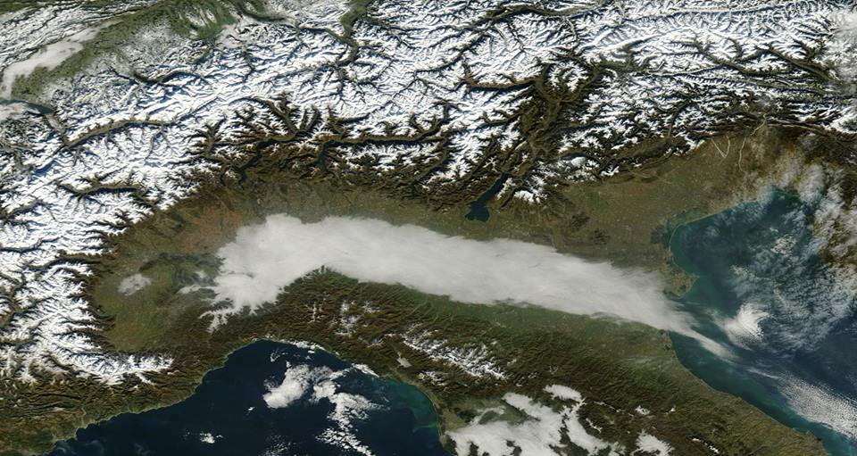
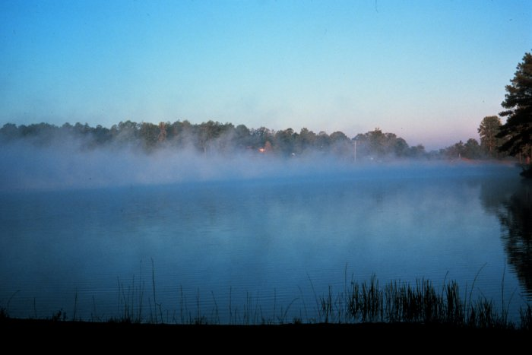
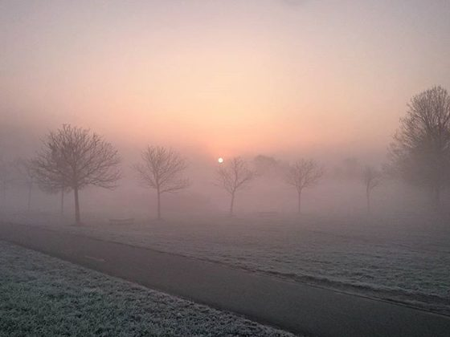
3. Inversione notturna

Slide 24
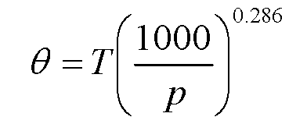
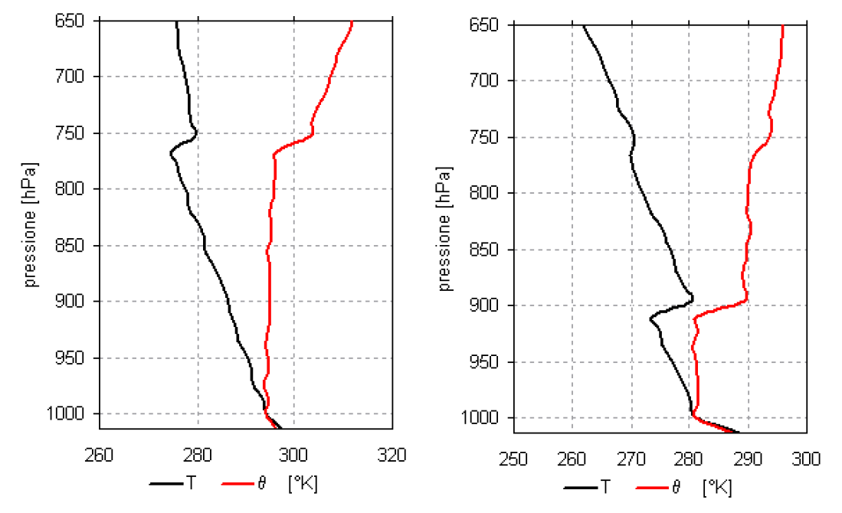

3. La temperatura potenziale
Temperatura θ che avrebbe una particella d’aria secca se portata adiabaticamente (cioè senza scambio di calore) da una quota qualsiasi (cui corrisponde una certa p in hPa) ad una quota cui corrisponde la pressione di riferimento di 1000 hPa (cioè al livello del mare):
Approssimando $θ≅T+0,0098z$ , con z = quota sul livello del mare
Vantaggio: ha variazioni più nette rispetto alla temperatura T

Slide 25
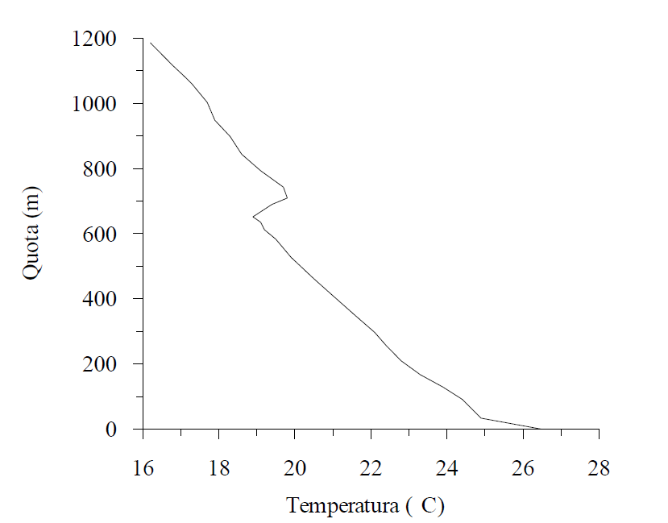
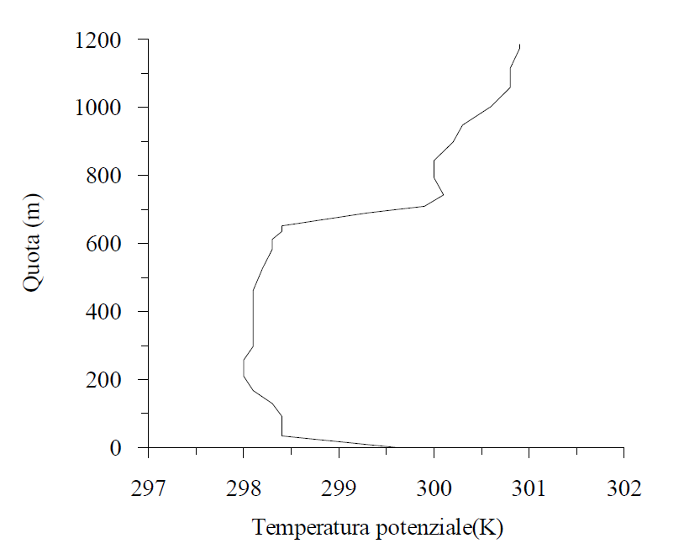
3. La temperatura potenziale
Inversione termica

Slide 26
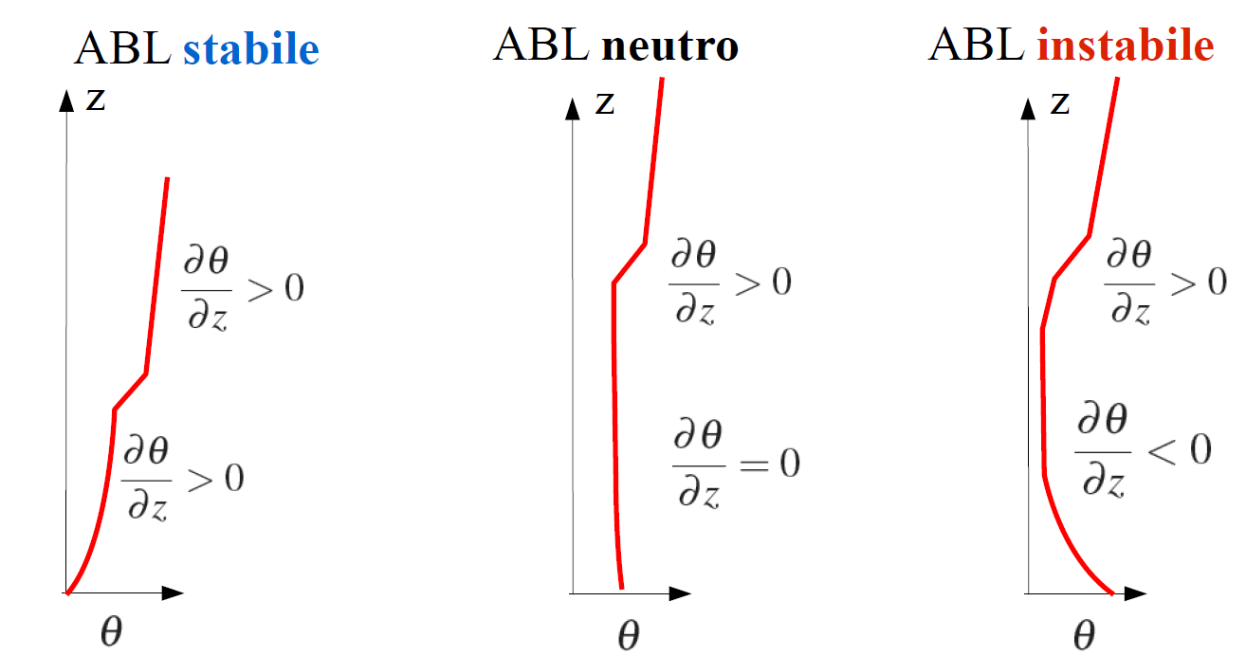
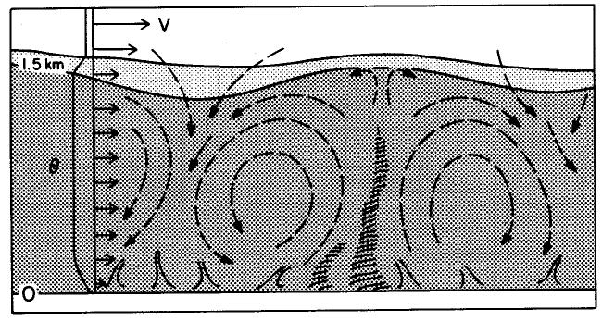
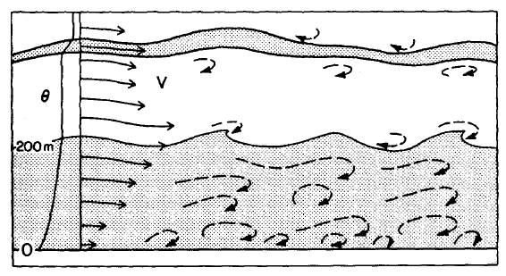
3. La temperatura nello SLA
SLA neutro
SLA instabile
SLA stabile
SLA instabile
SLA stabile

Slide 27
3. Piccolo spoiler:
stabilità, instabilità e inversione termica
Atmosfera instabile
Atmosfera neutra
Atmosfera stabile
Inversione al suolo
Inversione in quota

Slide 28
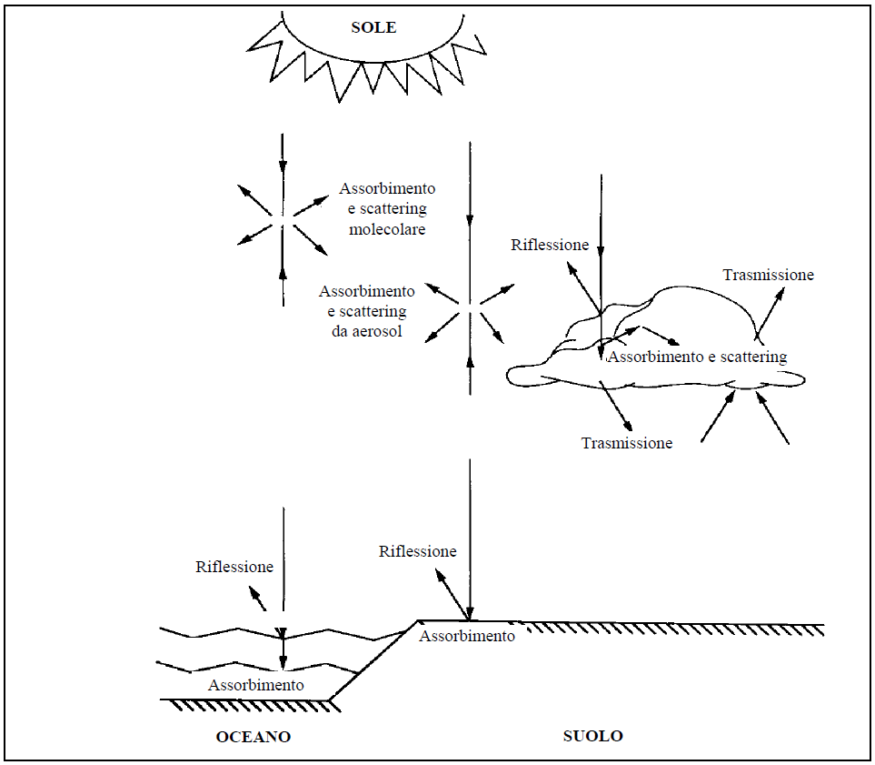
4. Bilancio di calore superficiale
Assorbimento e successiva trasmissione (o emissione)
Riflessione e scattering

Slide 29
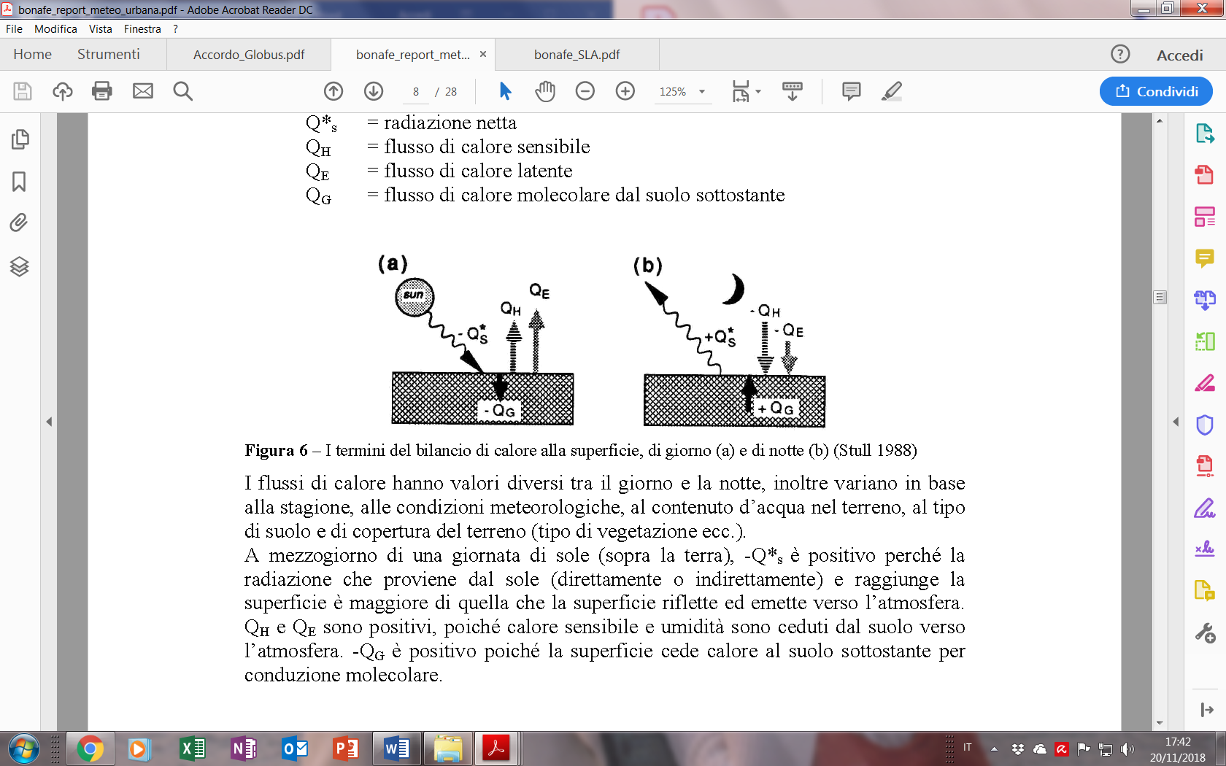
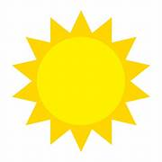










4. Bilancio di calore superficiale: flussi
Giorno
$${+Q}_{E}$$
$${+Q}_{H}$$
$Q_{S}^{∗}=Q_{H}+Q_{E}+Q_{G}$
$Q_{S}^{∗}$ = flusso netto o risultante
$Q_{H}$ = flusso di calore sensibile
$Q_{E}$ = flusso di calore latente (umidità)
$Q_{G}$ = flusso di calore nel suolo
Positivi i flussi verso l’alto (uscenti dal terreno)
Negativi i flussi verso il basso (entranti nel terreno)
$$−Q_{S}^{∗}$$
$${−Q}_{G}$$
Notte
$${−Q}_{H}$$
$${−Q}_{E}$$
$$+Q_{S}^{∗}$$
$${+Q}_{G}$$

Slide 30
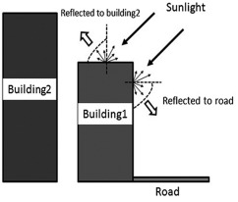






4. Bilancio di calore superficiale in presenza di ambiente costruito
$$Q_{S}^{∗}=Q_{H}+Q_{E}+Q_{G}+∆Q_{S}$$
$∆Q_{S}$ = calore immagazzinato nella canopia (canopy) naturale e urbana (ambiente naturale e costruito), per esempio a causa della radiazione riflessa dagli edifici
Giorno
$${+Q}_{H}$$
$${+Q}_{E}$$
$$−Q_{S}^{∗}$$
$${ΔQ}_{S}$$
$${−Q}_{G}$$

Slide 31
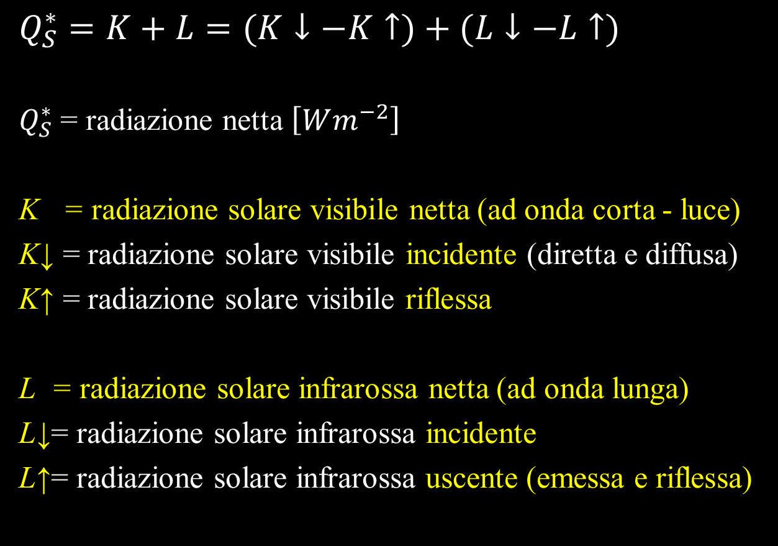
4. Bilancio di calore superficiale: radiazione
$$Q_{S}^{∗}=K+L=(K↓−K↑)+(L↓−L↑)$$
$Q_{S}^{∗}$ = radiazione netta $\left[Wm^{−2}\right]$
K = radiazione solare visibile netta (ad onda corta - luce)
K↓ = radiazione solare visibile incidente (diretta e diffusa)
K↑ = radiazione solare visibile riflessa
L = radiazione solare infrarossa netta (ad onda lunga)
L↓= radiazione solare infrarossa incidente
L↑= radiazione solare infrarossa uscente (emessa e riflessa)

Slide 32

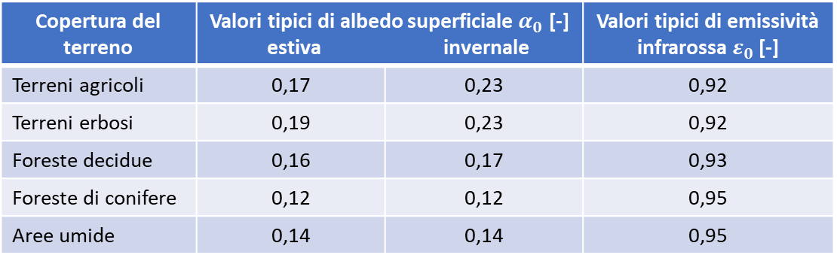
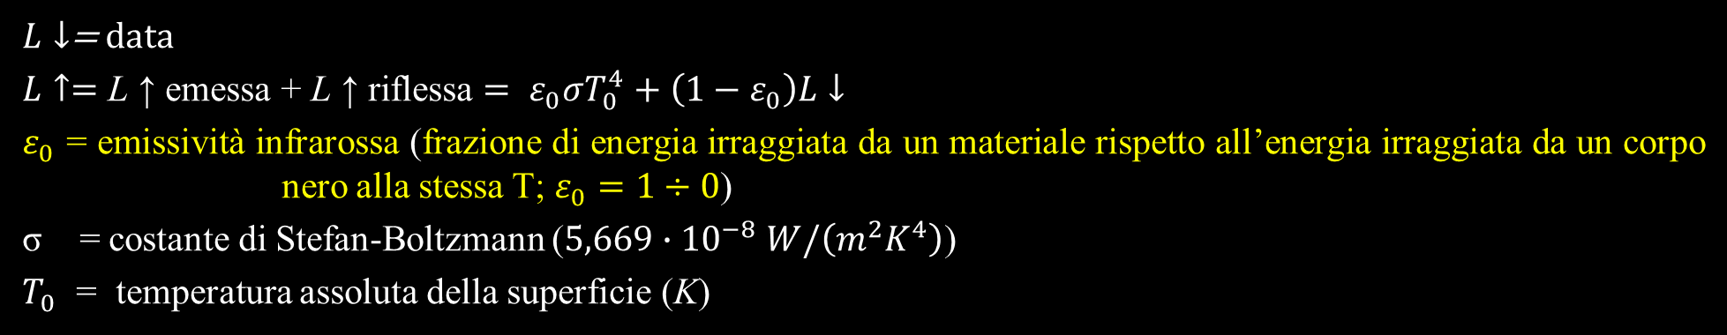


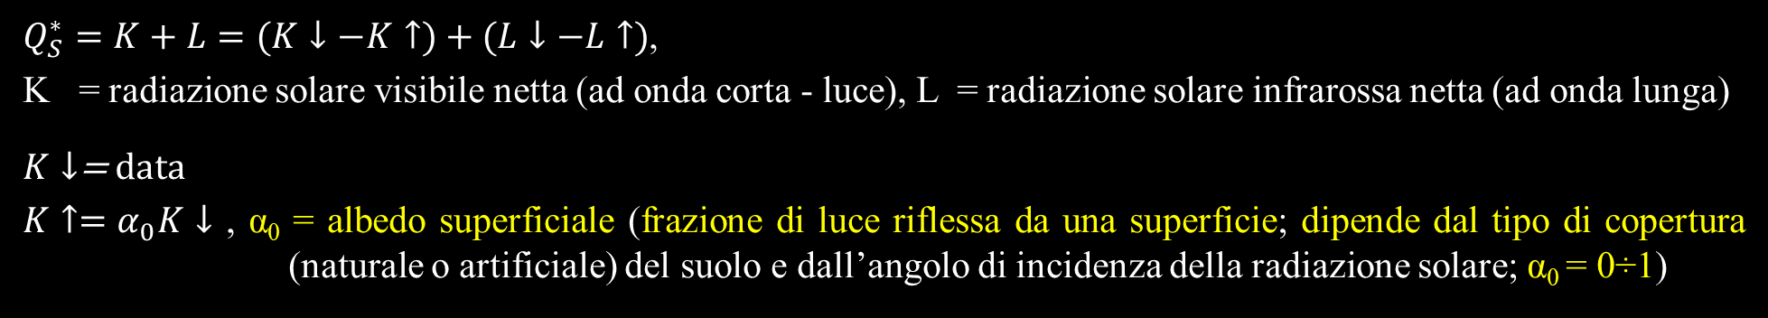






4. Bilancio radiativo superficiale
$Q_{S}^{∗}=K+L=(K↓−K↑)+(L↓−L↑)$,
K = radiazione solare visibile netta (ad onda corta - luce), L = radiazione solare infrarossa netta (ad onda lunga)
$K↓$= data
$K↑=α_{0}K↓$ , α₀ = albedo superficiale (frazione di luce riflessa da una superficie; dipende dal tipo di copertura (naturale o artificiale) del suolo e dall’angolo di incidenza della radiazione solare; α₀ = 0÷1)
$L↓$= data
${L↑=\text{L}\text{ ↑ }\text{emessa}\text{ + }\text{L}\text{ ↑ }\text{riflessa}= ε}_{0}σT_{0}^{4}+\left(1−ε_{0}\right)L↓$
$ε_{0}$ = emissività infrarossa (frazione di energia irraggiata da un materiale rispetto all’energia irraggiata da un corpo nero alla stessa T; $ε_{0}=1÷0$)
σ = costante di Stefan-Boltzmann ($5,669∙{10}^{−8} W/\left(m^{2}K^{4}\right)$)
$T_{0}$ = temperatura assoluta della superficie (K)
$$K↓=800 Wm^{−2}$$
$$L↓=350 Wm^{−2}$$
Copertura del terreno | Valori tipici di albedo superficiale $α_{0}$ [-] estiva invernale |  | Valori tipici di emissività infrarossa $ε_{0}$ [-]
Terreni agricoli | 0,17 | 0,23 | 0,92
Terreni erbosi | 0,19 | 0,23 | 0,92
Foreste decidue | 0,16 | 0,17 | 0,93
Foreste di conifere | 0,12 | 0,12 | 0,95
Aree umide | 0,14 | 0,14 | 0,95
$$K↑=160 Wm^{−2}$$
$$L↑=450 Wm^{−2}$$
$$∝_{0}=0,2$$
$$ε_{0}=0,92 ; T_{0}=300 K$$
$$K=640 Wm^{−2}$$
$$L=−100 Wm^{−2}$$
$$Q_{S}^{∗}=K+L=540 Wm^{−2}$$

Slide 33
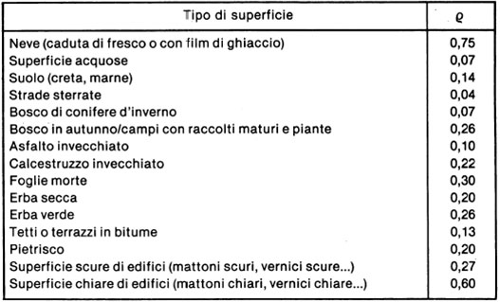


4. Albedo e costruzioni
Tipo di superficie
$α_{0}$ [-]
Valori tipici di albedo superficiale $α_{0}$ [-]

Slide 34
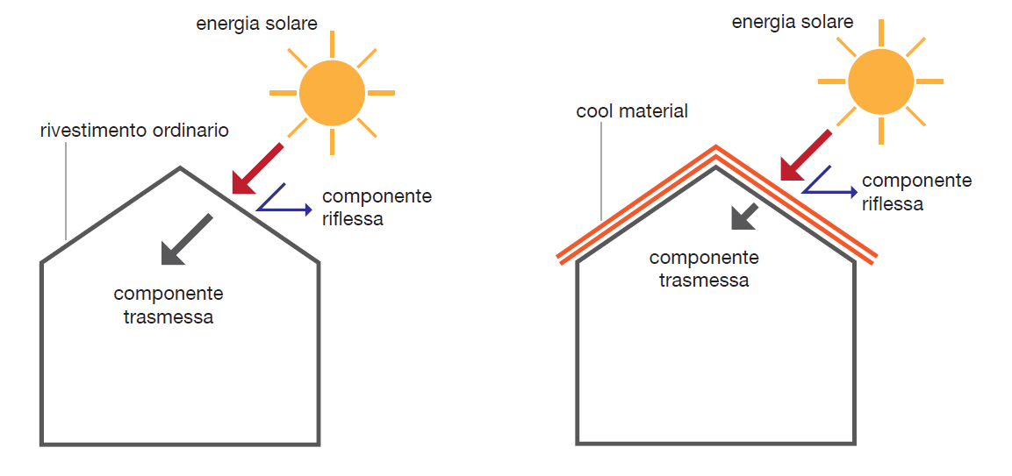
4. Albedo e costruzioni: cool materials
Cool Materials (CM): realizzabili mediante diverse soluzioni tecnologiche, miscelando composti organici e/o inorganici (vernici, membrane, guaine, bitumi, mattonelle per lastricati solari, etc.)
Materiali caratterizzati da:
  elevata riflettanza solare (elevata capacità di riflettere la radiazione solare incidente sul materiale)
  elevata emittanza termica (elevata capacità di emettere calore nella lunghezza d’onda dell’infrarosso)
  Elevato coefficiente di emissione ed elevato albedo (rappresentati complessivamente dal Solar Reflectance Index SRI, ossia indice di riflessione solare, o riflettanza) contribuiscono a disperdere al massimo l’energia solare impedendo che essa contribuisca al riscaldamento delle parti interne delle strutture urbane e migliorando il comfort termoigrometrico interno degli spazi degli edifici

Slide 35
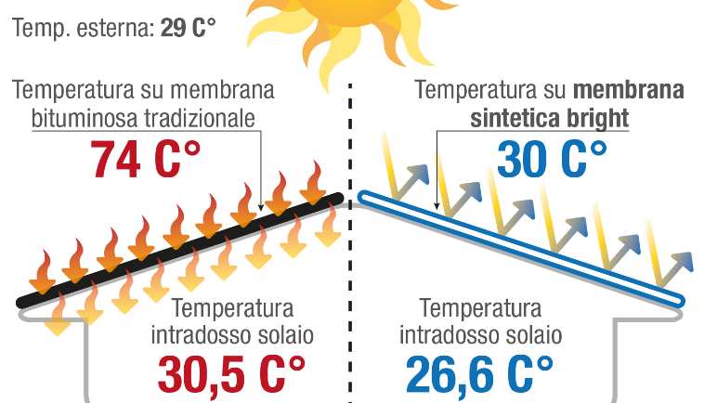
4. Albedo e costruzioni: cool roof

Slide 36
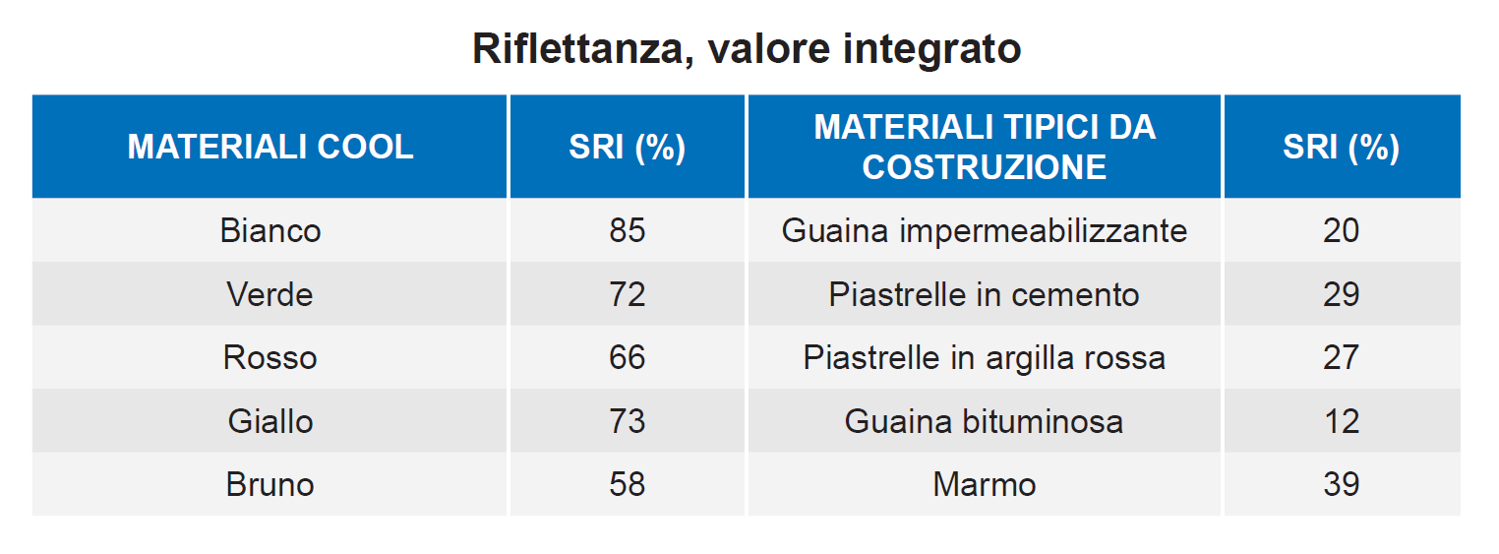
4. Albedo e costruzioni: cool materials
  Tabella ENEA (Agenzia nazionale per le nuove tecnologie, l'energia e lo sviluppo economico sostenibile)

Slide 37
4. Albedo e costruzioni: materiali stradali e pavimentazioni esterne
  SRI asfalto: circa 6…
  D.M. 256/2022 n. 256 (Decreto CAM-Criteri Ambientali Minimi- EDILIZIA):
    le superfici pavimentate, le pavimentazioni di strade carrabili e di aree destinate a parcheggio o allo stazionamento dei veicoli abbiano un indice SRI ≥ 29
    le coperture degli edifici … siano previste sistemazioni a verde, oppure tetti ventilati o materiali di copertura che garantiscano un indice SRI ≥ 29 (pendenza > 15%), o SRI ≥ 76 (pendenza < 15%)
D.M. 5-8-2024 (Decreto CAM STRADE):
    i progetti di nuova costruzione di strade, di adeguamento e ampliamento e di manutenzione straordinaria delle strade esistenti, devono prevedere soluzioni atte a ridurre l’inquinamento dell’aria, delle acque superficiali e di falda e del suolo dovute al traffico. Tali soluzioni debbono includere soluzioni progettuali per nuove strade urbane di tipo F e F-bis (strade locali e itinerari ciclopedonali) che consentano un SRI ≥ 20

Slide 38
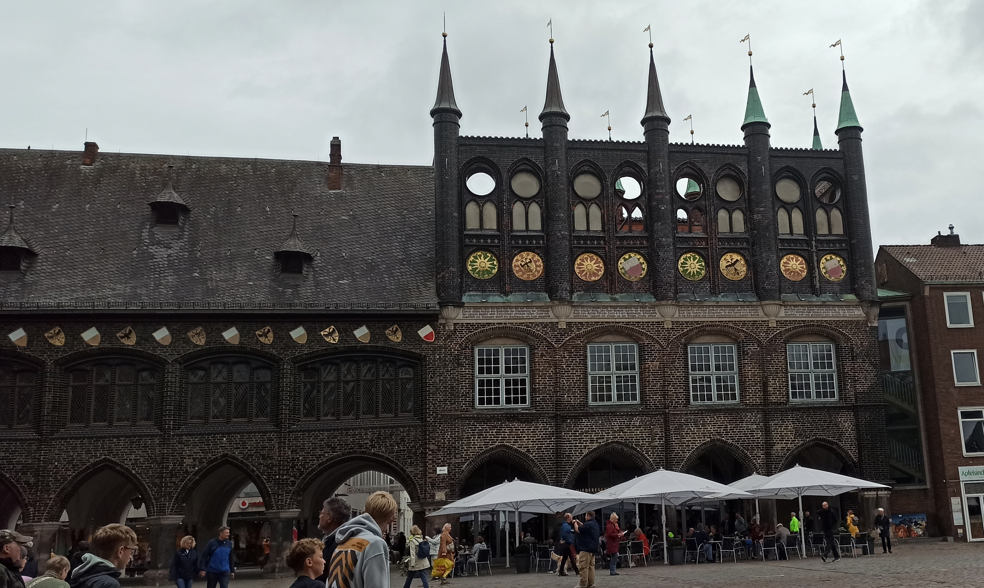
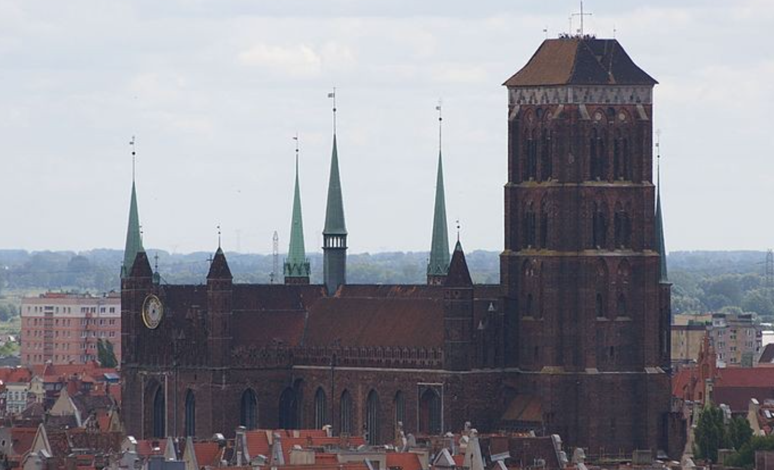
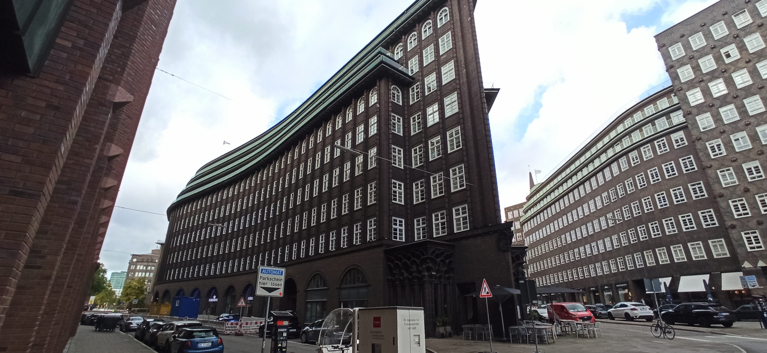
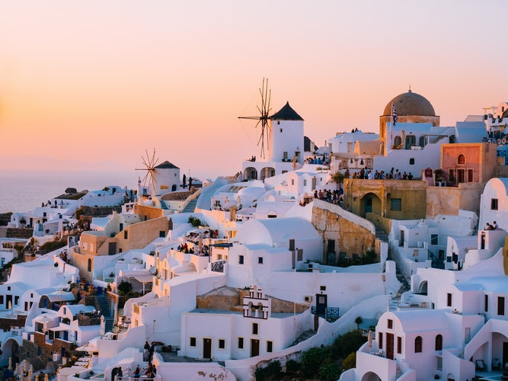
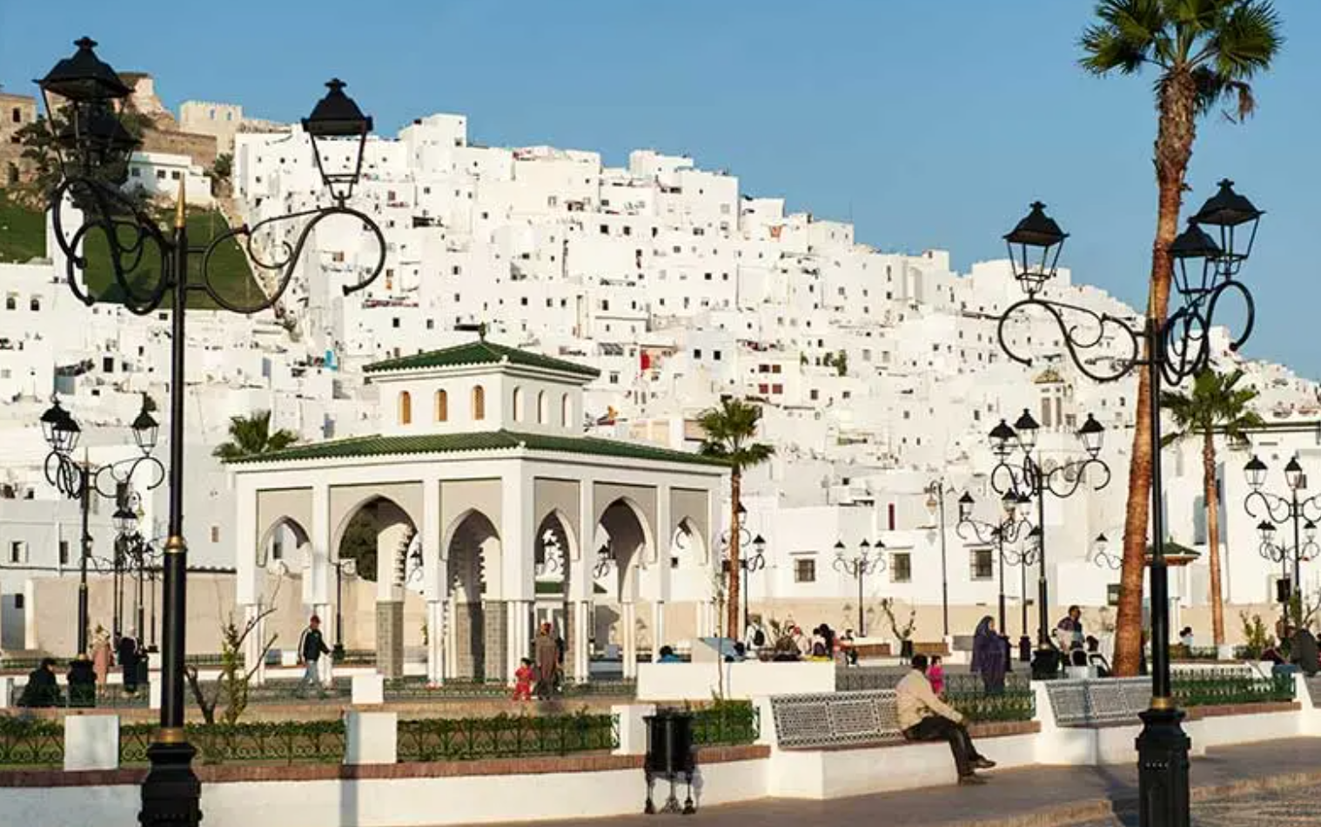
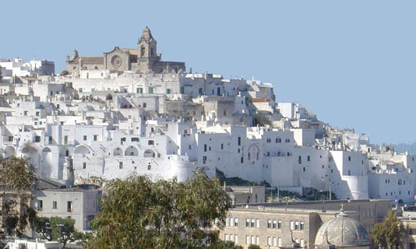
4. Albedo e costruzioni
Lubecca (Germania)
Danzica (Polonia)
Amburgo (Germania)
Santorini (Grecia)
Tetouan (Marocco)
Ostuni (Br)

Slide 39
4. Albedo e costruzioni
Tradizionalmente:
  nei luoghi caldi (Italia del sud, Grecia, Spagna, Croazia, Africa del nord, per es.) gli edifici sono spesso dipinti di bianco o realizzati in materiale bianco (albedo fino a circa 0,6 , in grado di riflettere la radiazione solare meglio che altri colori): calce spenta o latte di calce, pietre naturali bianche o chiare - come la pietra di Lecce, la pietra di Trani, la pietra bianca di Siracusa, etc.
  nei luoghi freddi gli edifici sono spesso realizzati in materiali scuri (albedo che può scendere a 0,2): mattoni di argilla o creta con pigmenti scuri, materiali terrosi, pietre scure, etc.
Climatizzazione passiva: imbiancando interamente le 100 grandi città del mondo, si eviterebbe l’immissione in ambiente 44 tonnellate di CO₂, cioè la quantità di biossido di carbonio che tutti i paesi del mondo emettono nel corso di un anno intero (Steven Chu, Nobel Fisica 1997, Segretario per l’Energia USA 2009-2013)

Slide 40
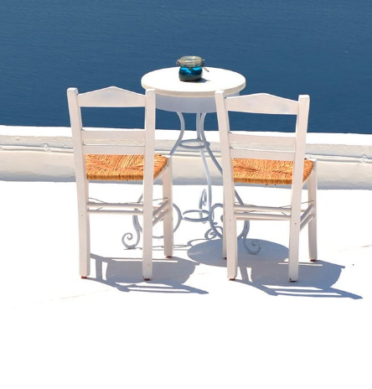
4. Albedo e costruzioni
Attenzione però alle conseguenze (negative) per
il comfort esterno e per la temperatura esterna!!!

